Slide 1
MOL e
Massa Molar

Slide 2
Unidade de massa atômica (u)
Esta unidade equivale a 1/12 da massa de um átomo de ¹²C. É representada pela letra minúscula u.
Massa Atômica
A massa atômica (MA) representa o quanto mais pesado que 1/12 de um átomo de carbono-12 um átomo de elemento químico qualquer é.
Por exemplo, o Oxigênio tem massa atômica de 16u , pois é mais pesado 16 vezes em relação à 1 parte de 12 de um átomo de carbono-12.
O átomo de Hélio possui 4u , ou seja, sua massa é o equivalente à 1/3 da massa de um átomo de ¹²C.
Obs: muitas vezes o u da unidade é omitido em tabelas periódicas ou provas de vestibulares.

Slide 3

Massa atômica de um elemento químico
Os elementos químicos podem possuir vários isótopos (mesmo número atômico porém massa diferente), mas não seria viável representá-los todos na tabela periódica. Por isso, as massas atômicas que vemos nessas tabelas, são médias ponderadas das massas dos diversos isótopos estáveis existentes no universo que esse elemento químico possui.
Por exemplo, o oxigênio possui três isótopos estáveis:
- ¹⁶O - MA = 16u , equivale à 99,7% de todos os átomos de oxigênio do universo
- ¹⁷O - MA = 17u , são apenas 0,03% dos átomos de O
- ¹⁸O - MA = 18u , abundância de 0,2%
Fazendo a média ponderada:

Slide 4
Número de Avogadro
Número de Avogadro(N) é o número de átomos em 12,01 gramas de carbono.
Valor numérico: 6,022 x10^{23.}
Portanto, 2,01 g de carbono contem 6,02 x10²³ átomos de carbono.
O mol(mol) é uma unidade de medida para uma quantidade de uma substância química.
Um mol contem o número de Avogadro de partículas: 6,02 x10²³ partículas.
1 mol= Número de Avogadro = 6,02 x10²³ unidades
Podemos usar essa relação para converter número de partículas em massa de uma substância (vice-versa)

Slide 5
-Um átomo de O pesa 16 unidades de massa (u).
-Um mol de átomos de O pesam 16 g , ou seja, 6,02 x 10 ²³ átomos de O pesam 16 g.
-1/2 mol de O pesam 8g
- 8 g de O contém 3,01 x 10 ²³ átomos desse elemento

Slide 6
EXEMPLOS
1-Submetida a um tratamento medico, uma pessoa ingeriu um comprimido contendo 45 mg de acido acetilsaliciíico (C₉H₈O₄). Considerando a massa molar de C₉H₈O₄ 180g/mol e o numero de Avogadro 6,0.10²³ qual o numero de moléculas da substancia ingerida?
a) 1,5 . 10²⁰
b) 2,4 . 10²³
c) 3,4 . 10²³
d) 4,5 . 10²⁰
e) 6,0 . 1023 Veja a resolução a seguir

Slide 7
Alternativa “a”.
A massa molar do C₉H₈O₄ é 180g/mol, e 1 mol tem 6,0 . 10²³ moléculas, então:
180 g ----------- 6,0 . 10²³ moléculas
45 . 10⁻³ g------ x
x = 45 . 10⁻³ . 6,0 . 10²³
180
x = 270 . 10²⁰ = 1,5 . 10²⁰ moléculas
180

Slide 8
2- (Unicid-SP) Um químico possui uma amostra de cobre (dado: ⁶⁴₂₉Cu). A massa, em gramas, dessa amostra, sabendo-se que ela é constituída por 3,01 . 10²³ átomos, é:
a) 0,32 . 10²³ g
b) 0,29 . 10²³ g
c) 1,60 . 10²³ g
d) 64,00 g
e) 32,00 g ^{Veja a resolução a seguir}

Slide 9
Alternativa “e”.
A massa molar do cobre é igual a 64 g/mol e sabemos que 1 mol tem 6,0 . 10²³ átomos, assim:
64 g ----- 6,0 . 10²³ átomos
m -------- 3,01 . 10²³ átomos
m = 64 . 3,01 . 10²³
6,0 . 10²³
m = 192,64 . 10²³ ≈ 32,00 g
6,0 . 10²³ Veja mais exemplos

Slide 10
Exemplos
a) Quantos átomos de Na existem em 0.120 mol de Na?
R: 1 mol de Na -------------------- 6,02 x 10²³ átomos de Na
0,120 mol ---------------- x x= 7,22 x 10 ²²
•Quantos mols de K são 1,25 x 10²¹ átomos de K?
R: 1 mol de K ------------------------ 6,02 x 10²³ átomos de K
X-----------------------------------1,25 x 10²¹ átomos de K
X= 2,08 x 10⁻³
• Quantos gramas pesam 12,04 x 10²⁴ átomos de flúor? (peso atômico F = 19,0)
(1 mol de F ) 6,02 x 10²³ átomos de F pesam ------------- 19 g
12,04 x 10²⁴ átomos de F pesam ------------------x
X= 380 g

Slide 11
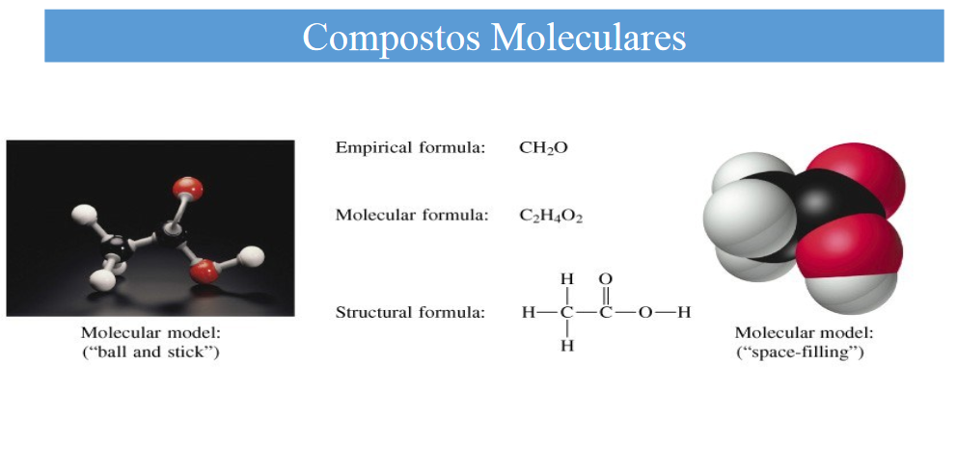

Slide 12
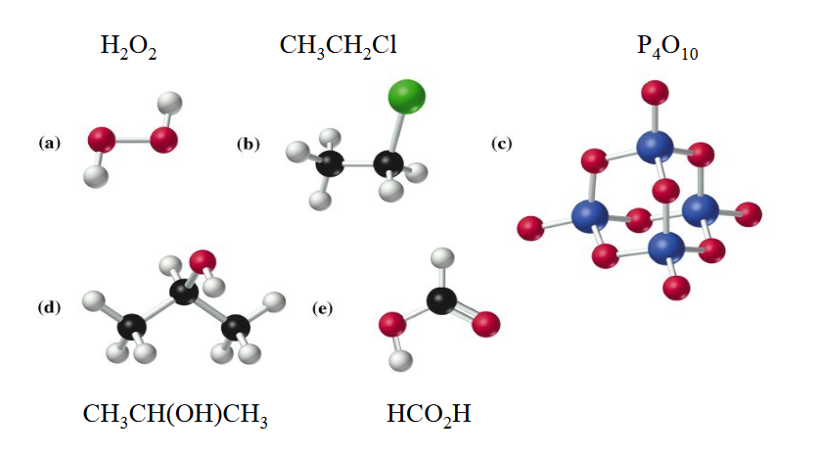

Slide 13
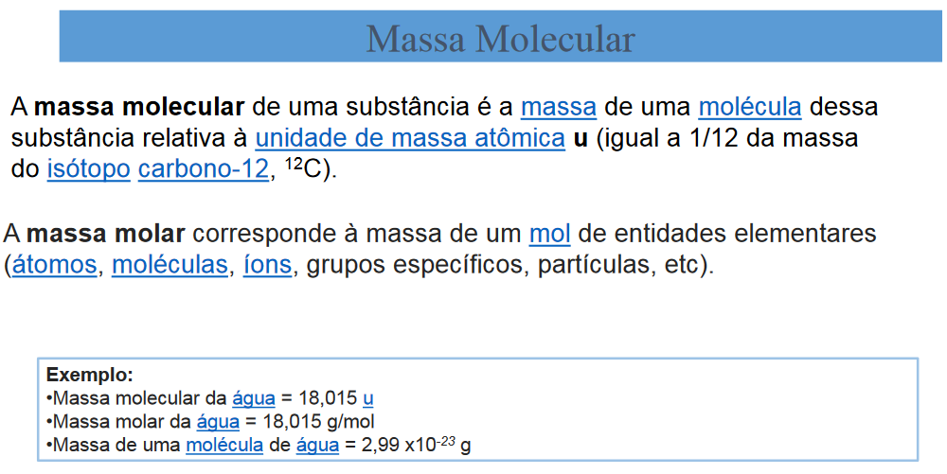

Slide 14
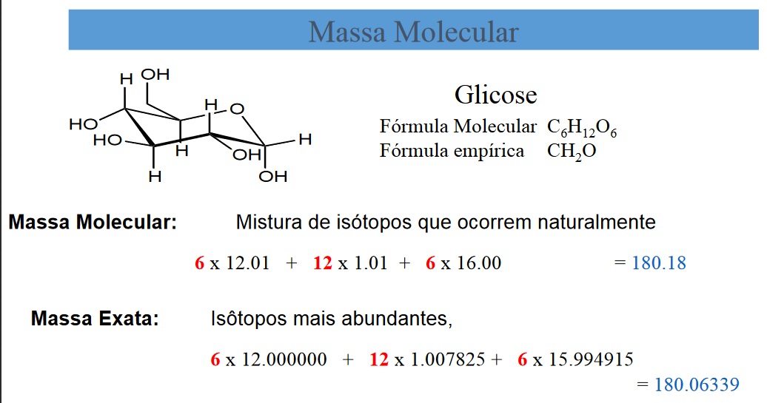

Slide 15
Massa Molar
A massa de qualquer substância expressa em gramas é a massa molar (MM) da substância.
A massa atômica do Fe é 55,85 u.
Portanto, a massa molar do Fe é 55,85 g/mol.
Na natureza, o oxigênio é um composto diatômico, O₂.
A massa molar do gás oxigênio é 2 vezes a massa molar do átomo de oxigênio(16,00 g): 32,00 g/mol.

Slide 16
Calculando a Massa Molar
A massa molar de uma substância é a soma das massas molares de cada um dos seus elementos.
Qual a massa molar do nitrato de magnésio: Mg(NO₃)₂?
A soma das massas atômicas é:
24,31 + 2x(14,01 + 16,00 + 16,00 + 16,00) = 24,31 + 2(62,01) = 148,33 u
A massa molar do Mg(NO₃)₂ é 148,33 g/mol.
Se fossem 3 mols de Mg(NO₃)₂ bastaria multiplicar por 3: 444,99g
Ou se fosse 0,1 mol: 148,33 x 0,1= 14,83 g

Slide 17
Qual é a massa, em gramas, de uma molécula de etano (C₂H₆):
a) 18 g.
b) 30 g.
c) 6,0 . 10²³.
d) 5,0 . 10⁻²³.
e) 0,2 . 10²³.
^{Veja a resolução a seguir}

Slide 18
Alternativa “d”.
Calculando a massa molecular:
C₂H₆ = 2 . 12 + 6 . 1 = 24 + 6 = 30 u
Logo, a massa molar é igual a 30 g/mol.
Se 1 mol tem 6,0 . 10²³ moléculas, podemos fazer a seguinte relação:
30 g --- 6,0 . 10²³ moléculas
m ------ 1 molécula
m =__30_____ = 5 . 10⁻²³ g
6,0 . 10²³

